Slide 1
~ Pengantar Telekomunikasi ~
SK1B Indralaya
Kelompok 5 :
1. Dea Agustria Ananda
2. Dinda Chesa Trisia
3. Divo Arya Pratama
4. Khairun Nisya
5. M Afif Ildiansyah

Slide 2

RSRP (Reference Signal Received Power)
Merupakan jenis sinyal LTE yang diterima pengguna dalam frekuensi tertentu. Pengguna yang berada diluar area jangkauan tidak dapat mengakses layanan sinyal LTE . Itulah mengapa semakin jauh jarak antara pengguna dengan situs maka semakin kecil sinyal yang diterima pengguna

Slide 3

Kategori | Range Nilai
Sangat Baik | -80 dBm
Bagus | -90 sampai -80 dBm
Normal | -100 sampai -90 dBm
Buruk | -120 sampai -100 dBm
Sangat Buruk | Di bawah -120 dBm

Slide 4

RSRQ (Reference Signal Received Quality)
Merupakan kualitas sinyal yang diterima. Kualitas sinyal dipengaruhi oleh sinyal , noise dan interferensi yang diterima pengguna. Satuan RSRQ adalah dB yang nilainya selalu negatif.

Slide 5

Kategori | Range Nilai
Sangat Baik | -9 dB
Bagus | -10 sampai -9 dB
Normal | -15 sampai -10 dB
Buruk | -19 sampai -15 dB
Sangat Buruk | Di bawah -20 dB

Slide 6

RSSI (Reference Signal Strenght Indicator)
Sebagai indeks yang menunjukkan kekuatan sinyal yang diterima pada antarmuka antena , dapat digunakan untuk menganalisis sinyal yang diterima dari BTS

Slide 7
Kategori | Range Nilai
Sangat Baik | -50 dBm
Bagus | - 50 sampai -60 dBm
Normal | -60 sampai -70 dBm
Buruk | Di bawah -70 dBm

Slide 8

Ping dan Jitter
Jitter
Ukuran Variabilitas dalam ping seiring waktu.
Ping
Waktu reaksi dari koneksi pengguna.
Singkatnya seberapa cepat perangkat mendapatkan respon setelah mengirim permintaan

Slide 9

Tri
Menganalisis
Menganalisis
Telkomsel
XL Axiata

Slide 10
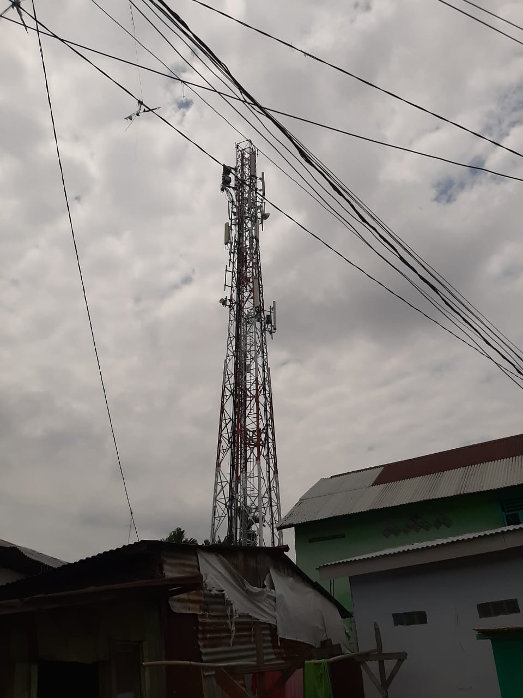
Tri

Slide 11
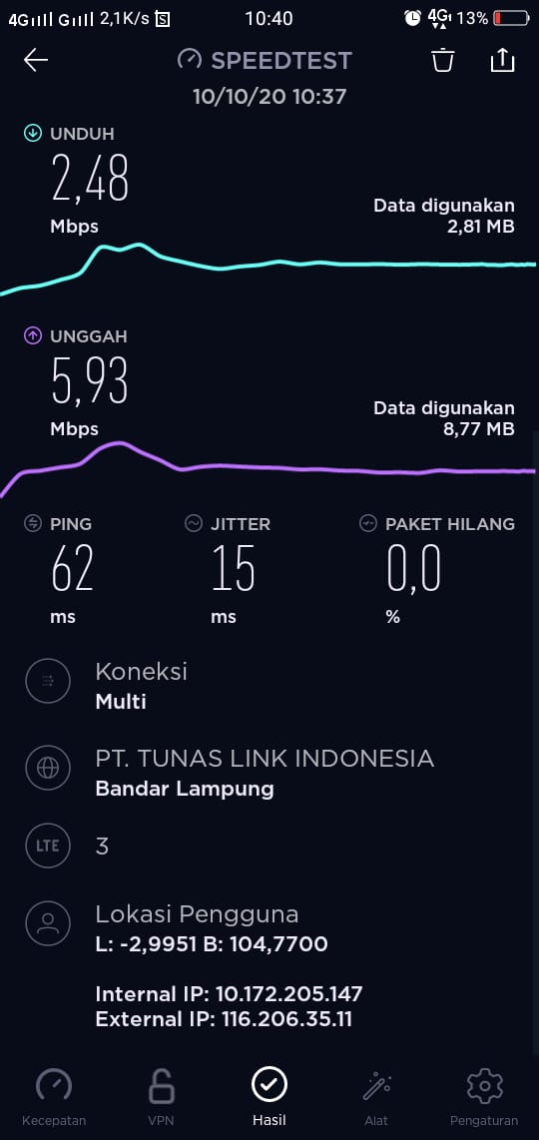
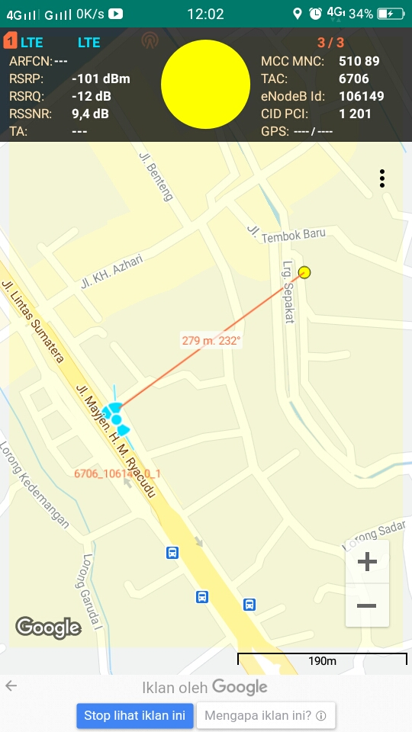
TRI
Hasil Analisis
Area | 10 ulu
Provider | Tri
Jarak | 279 m
Unduh | 2,48 Mbps
Unggah | 5,93 Mbps
Ping | 62 ms
Jitter | 15 ms
Koneksi | Multi
RSRP | - 101 dBm
RSRQ | - 12 dB
RSSNR | 9,4 dB

Slide 12
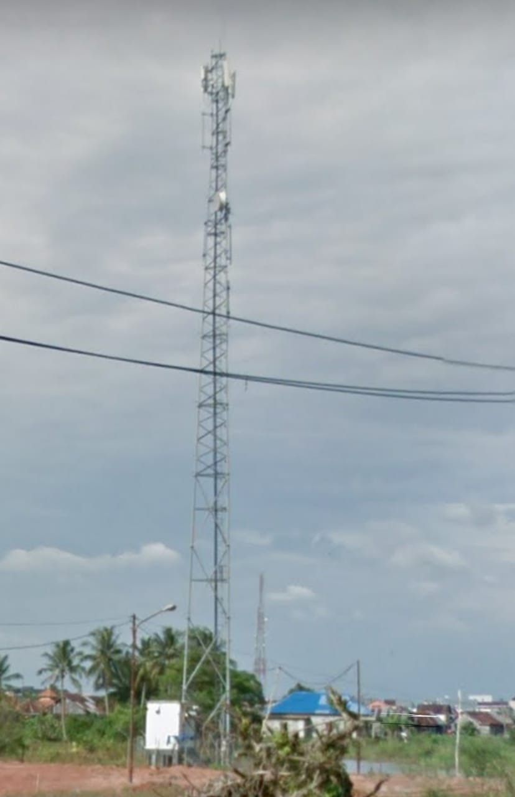
Telkomsel

Slide 13
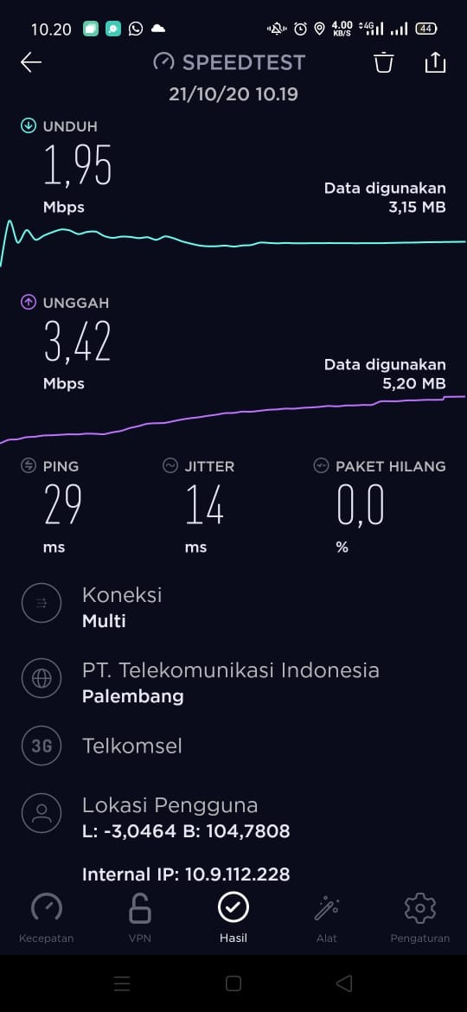
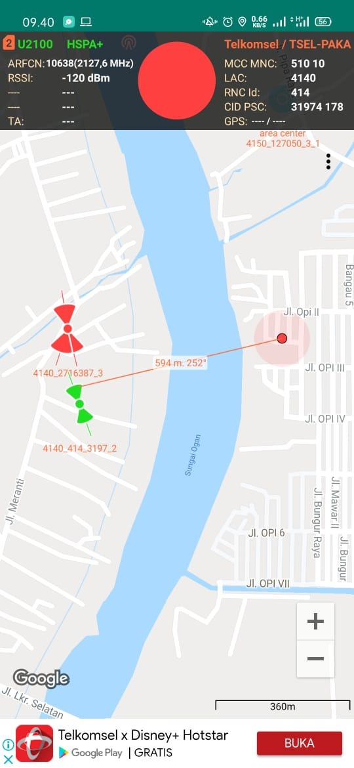
TELKOMSEL
Hasil Analisis
Area | Jl. Meranti
Provider | Telkomsel
Jarak | 594 m
Unduh | 1, 95 Mbps
Unggah | 3, 42 Mbps
Ping | 29 ms
Jitter | 14 ms
RSSI | - 120 dBm
Koneksi | Multi

Slide 14
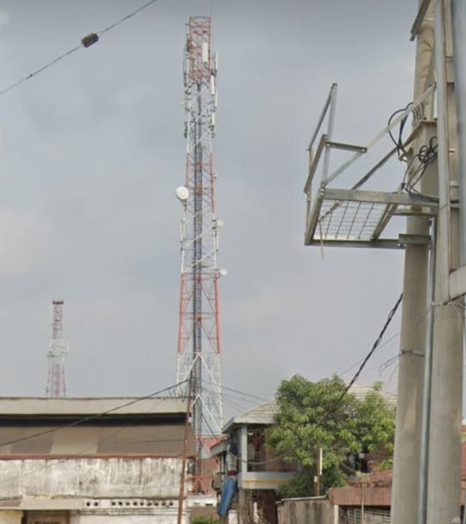
XL AXIATA

Slide 15
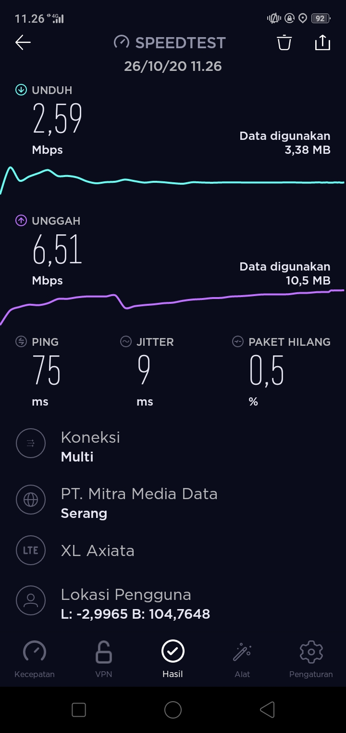
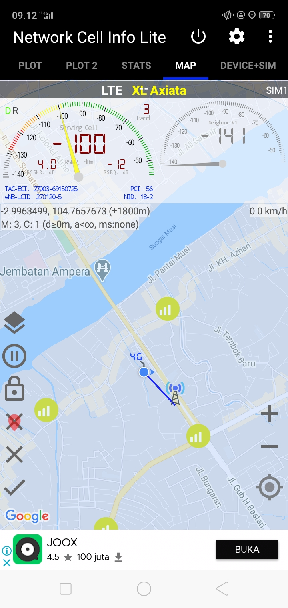
XL Axiata
Hasil Analisis
Area | Jl. Mayjend Ryacudu
Jarak | ± 1800 m
Provider | XL
Unduh | 2,59 Mbps
Unggah | 6,51 Mbps
Ping | 75 ms
Jitter | 9 ms
Koneksi | Multi
RSRP | - 100 dBm
RSRQ | - 12 dB
RSSNR | 4,0 dB

Slide 16

Analisis Umum
Dari hasil pengamatan yang telah kami lakukan, yang kami dapat adalah :
Pada percobaan provider Tri kami mendapatkan data RSRP – 101 dBm yang berarti buruk dan RSRQ – 12 dBm yang berarti normal
Pada percobaan provider Telkomsel kami mendapatkan data RSSI – 120 dBm yang berarti buruk
Pada percobaan provider XL Axiata kami mendapatkan data RSRP – 100 dBm yang berarti buruk dan RSRQ – 12 dbM yang berarti normal

Slide 17
Kesimpulan
Dari hasil pengamatan yang telah kami lakukan dari jarak dan sinyal yang diterima berbeda – beda tergantung pada provider yang digunakan. Dan memang benar jarak perangkat terhadap sumber mempengaruhi kualitas sinyal, semakin dekat dari sumber maka kualitas sinyal semakin bagus begitupun sebaliknya.

